Slide 1


Universidade Federal de Sergipe – UFS Departamento de Engenharia Elétrica – DEL Trabalho de Conclusão de Curso
Automação Residencial Utilizando a IOT
Leones Moura dos Santos
Orientador: Prof. Dr. Antonio Ramirez Hidalgo
29 de Março de 2017

Slide 2
Sumário
Introdução.
Automação residencial.
Internet das coisas.
O Projeto.
Resultados esperados.
Cronograma de atividades.

Slide 3
1- Introdução
Automação (“criação de autômatos”).

Slide 4
1- Introdução
Automação (“criação de autômatos”).
Para todo sistema automático é primordial uma comunicação robusta.

Slide 5
1- Introdução
Automação (“criação de autômatos”).
Para todo sistema automático é primordial uma comunicação robusta.
A Rede de internet.

Slide 6
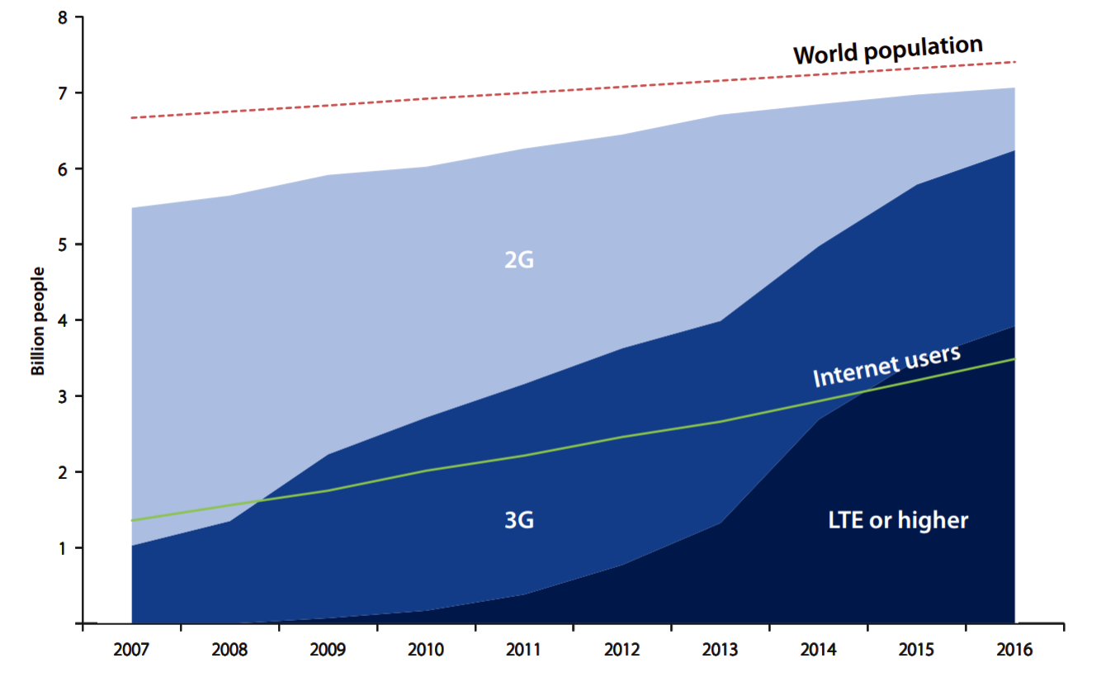
1- Introdução
A Evolução das redes móveis e crescimento populacional.
Gráfico da cobertura de redes móveis publicado pela ITU da ONU (SANOU).

Slide 7
1.1- Objetivos
Detalhar vertentes da automação residencial.
Detalhar vertentes da IoT.
Projetar um sistema.
Obter clareza e conhecimento teórico para colocar em prática.

Slide 8
2- A automação residencial
Máquina a vapor e surgimento da revolução industrial no século XVIII.
Surgimento dos microcontroladores e computadores pessoais facilitou a automação residencial.
Companhias Leviton e X10 corporate.

Slide 9
2- A automação residencial
Domótica

Slide 10
2- A automação residencial
Domus
“casa”
Domótica
Robótica

Slide 11
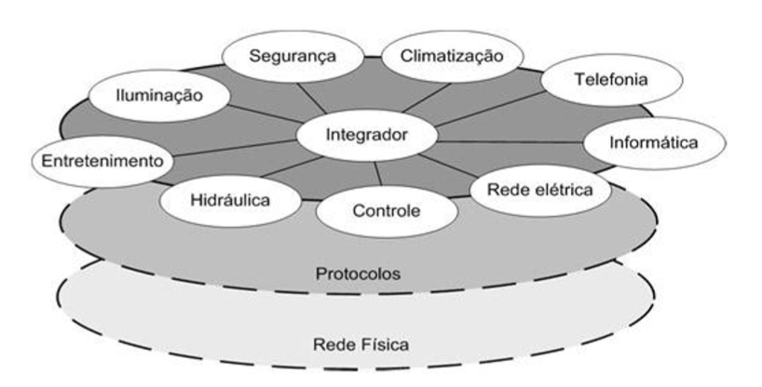
2- A automação residencial
Domótica: “Controle de aparelhos por meio de uma central computadorizada”.
Estrutura da Domótica (BOLZANI).

Slide 12
2- A automação residencial
A automação utilizando a internet.
Empresas específicas do ramo: Iot Soluções e home manager.
Principais aplicações:
-Controle de iluminação.
-Controle de tomadas.
-Controle de eletrodomésticos.
-Controle de fluidos.
-Segurança patrimonial.

Slide 13
2- A Automação residencial
Normas que abrangem o escopo da automação residencial.
ABNT (Associação Brasileira de Normas Técnicas):
- (NBR16264) Cabeamento Estruturado Residencial.
- (NBR5410) Instalações Elétricas em Baixa Tensão.
- (NBR7198) Projeto e Execução de instalações prediais de água quente.
- (NBR5413) Iluminação de Interiores.

Slide 14
2- A automação residencial
ANSI/TIA/EIA (American National Standards Institute)/(Telecomunication Industry Association)/(Energy Information Administration):
- (ANSI/TIA/EIA-570-A) Residential Telecomunication Cabling Standard (Sistemas de Cabeamento Residencial).
- (ANSI/EIA-600) Consumer Electronic Bus (Padrão Utilizado nos Equipamentos de Automação).

Slide 15
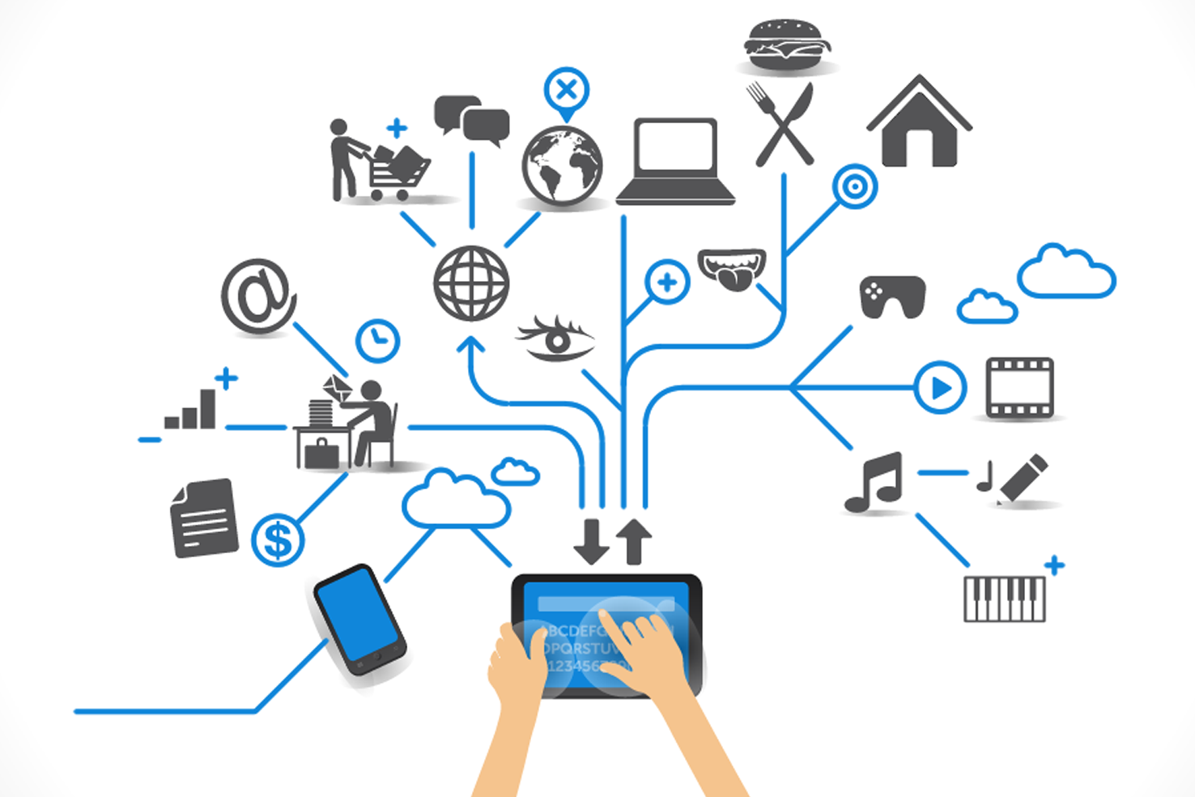
3- A internet das coisas

Slide 16
3- A internet das coisas
A ideia da IoT já foi pré vista a muitas décadas como uma tecnologia futurista.
Origem do nome é atribuída a Kevin Ashton, em uma apresentação feita em 1999 para empresa Procter&Gamble (P&G).

Slide 17
3- A internet das coisas
Nova tecnologia capaz de transformar objetos em DI’s.
Interação homem-máquina passa a ser máquina-máquina.
Transforma clusters em sistemas autônomos e monitoráveis em qualquer lugar do mundo.

Slide 18
3- A internet das coisas
Protocolo TCP/IP.
Padrão de comunicação IEEE 802.11 (WiFi).
Limitações do IPV4 (32 bits).
- 4,3 Bilhões de dispositivos.
Surgimento do IPV6 (128 bits).
- 3,4*10 dispositivos.
38

Slide 19
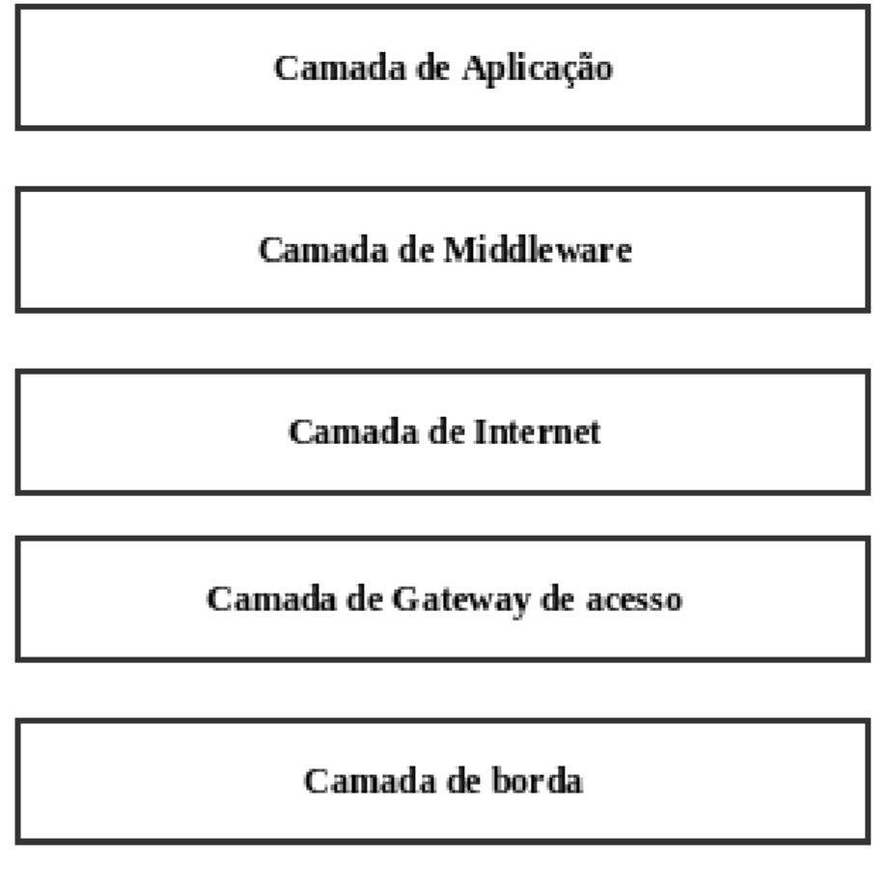
3- A internet das coisas
Arquitetura de padronização.

Slide 20
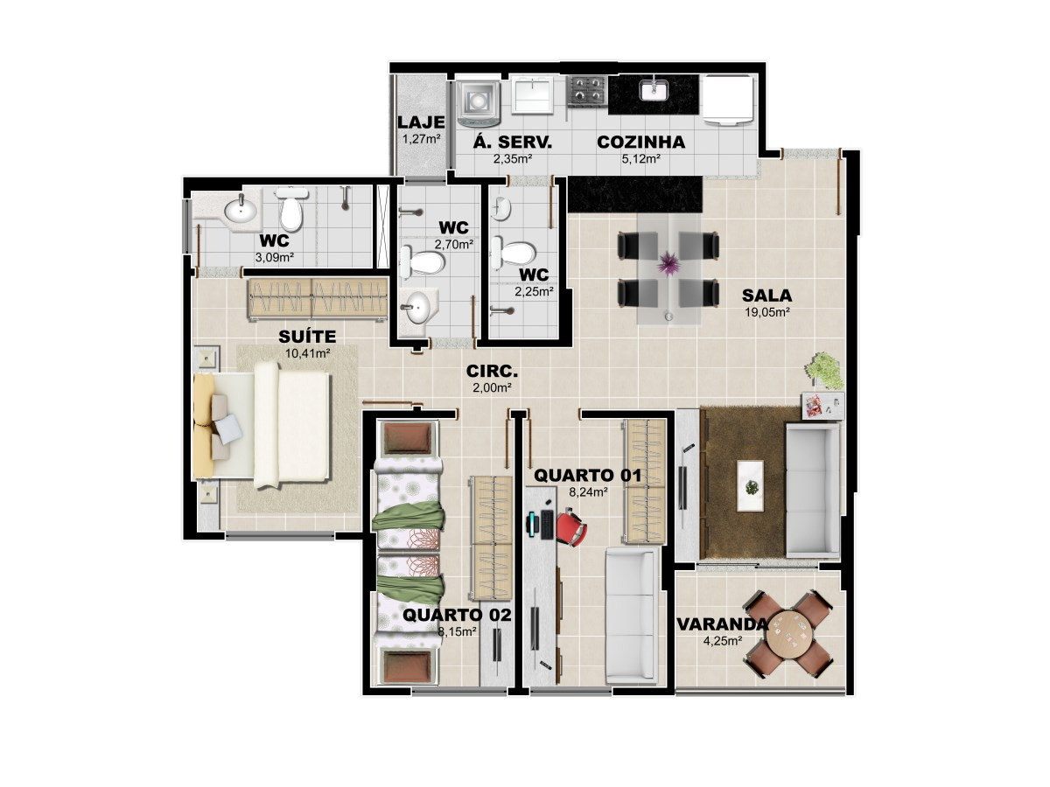
4- O Projeto
Aplicar a automação residencial utilizando como comunicação o padrão WiFi com acesso a internet em um apartamento.

Slide 21
4- O Projeto

Slide 22
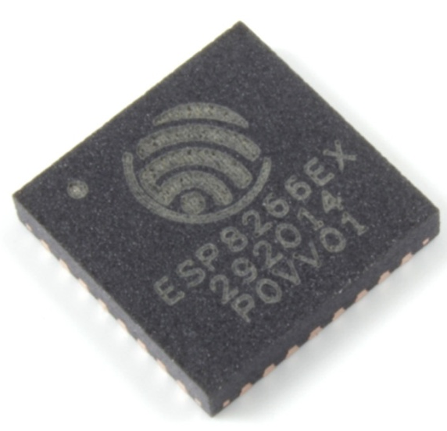
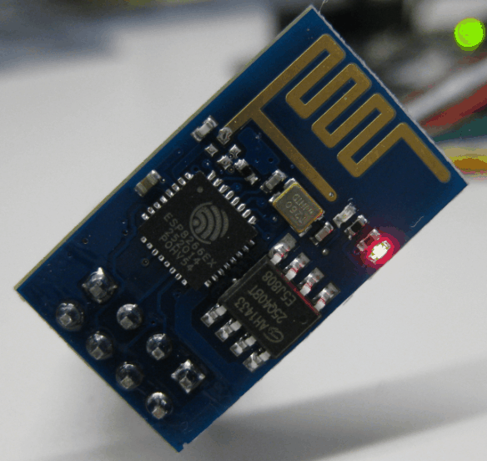
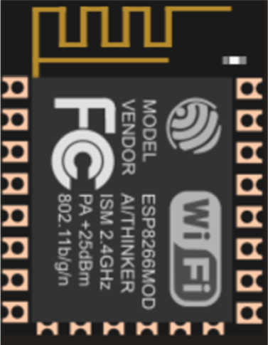
4- O Projeto
Hardware:
-Microcontrolador ESP8266;

Slide 23
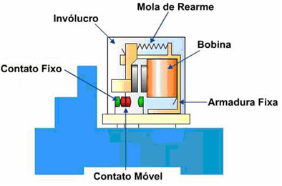
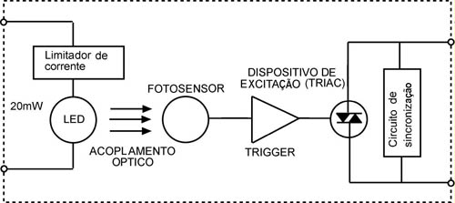
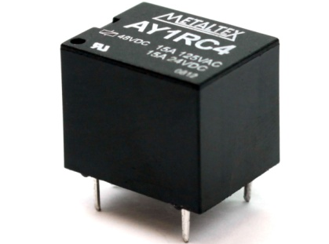
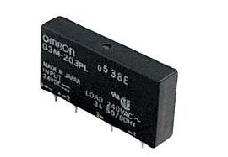
4- O Projeto
Hardware:
-Relé mecânico e de estado sólido;

Slide 24
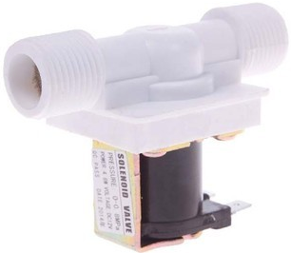
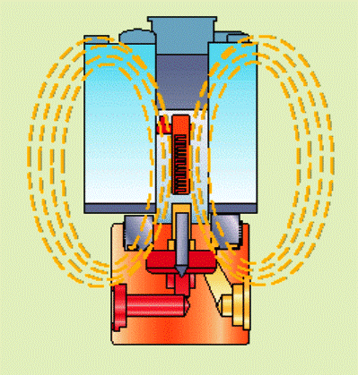
4- O Projeto
Hardware:
-Válvula solenoide;

Slide 25
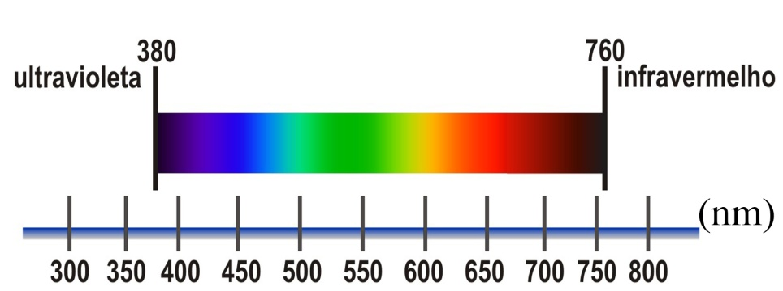
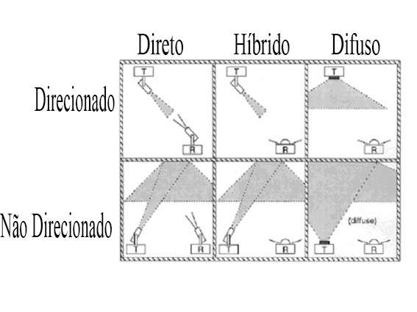
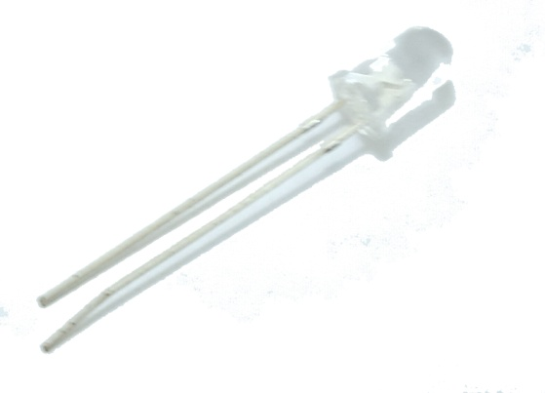
4- O Projeto
Hardware:
-Led infra-vermelho;

Slide 26
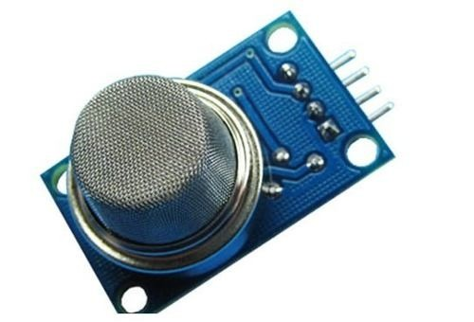
4- O Projeto
Hardware:
-Sensor de gás MQ-2:

Slide 27
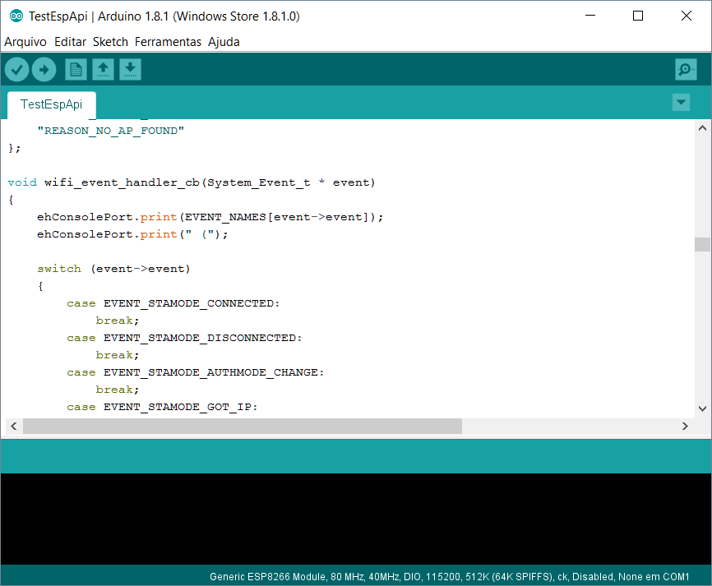
4- O Projeto
Software:
-Arduino IDE;

Slide 28
4- O Projeto
Software:
-Web site html (css, javascript)

Slide 29
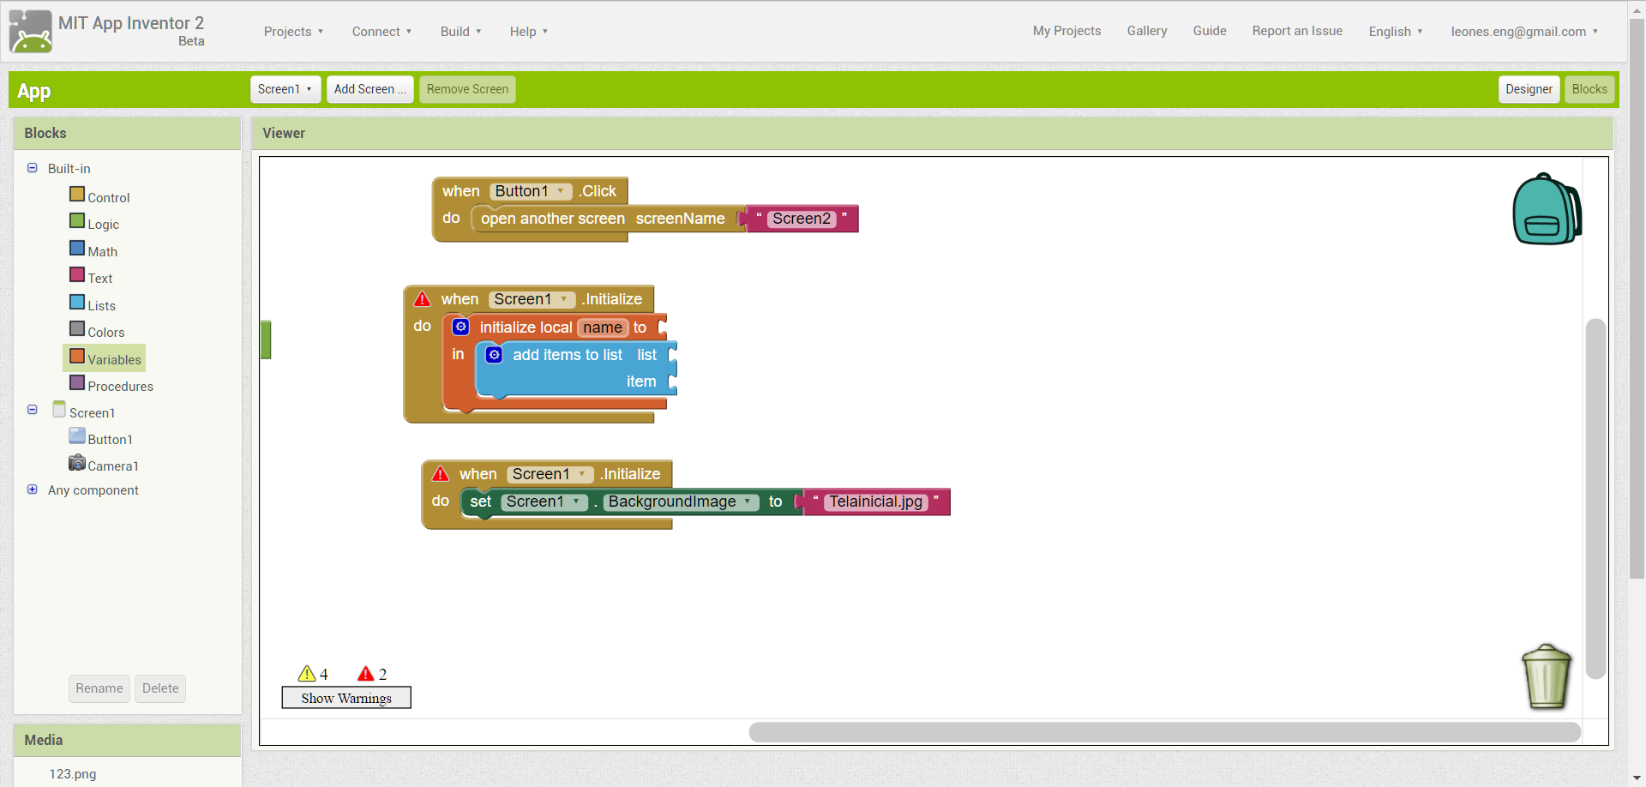
4- O Projeto
Software:
-App inventor;

Slide 30
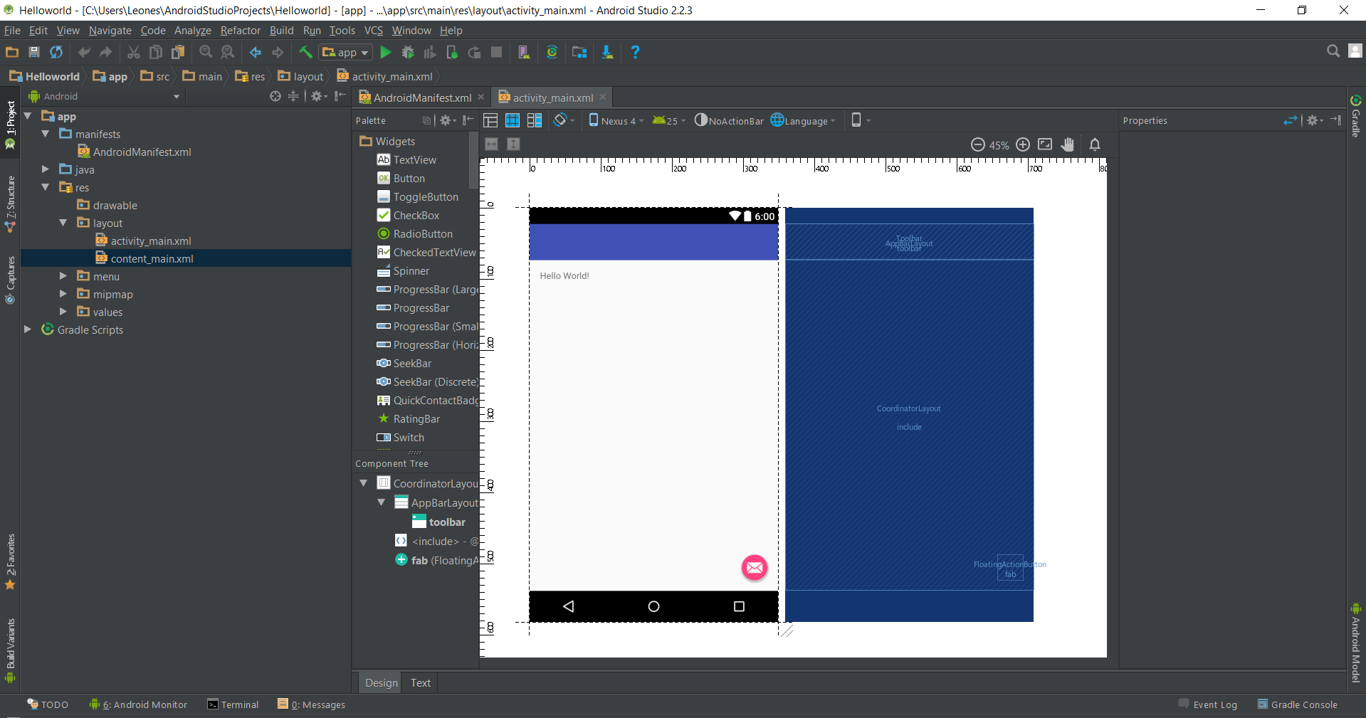
4- O Projeto
Software:
-Android Studio;

Slide 31
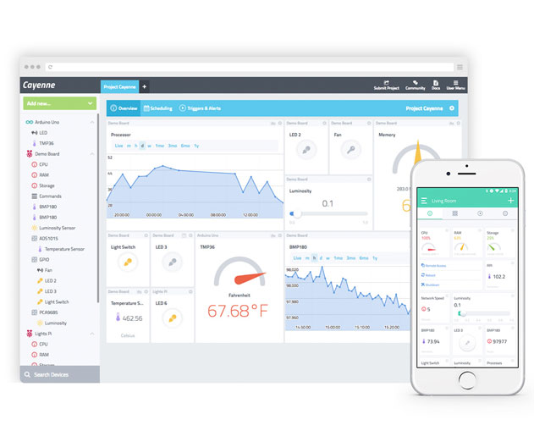
4- O Projeto
Software:
-Plataformas IoT;
Cayenne, AWS IoT, Google Brillo, ThingSpeak

Slide 32
5- Resultados esperados
Sistema em pleno funcionamento, livre de falhas.
Aplicar todos os conceitos adquiridos durante a graduação.
Ter um produto robusto e pronto para o mercado.

Slide 33
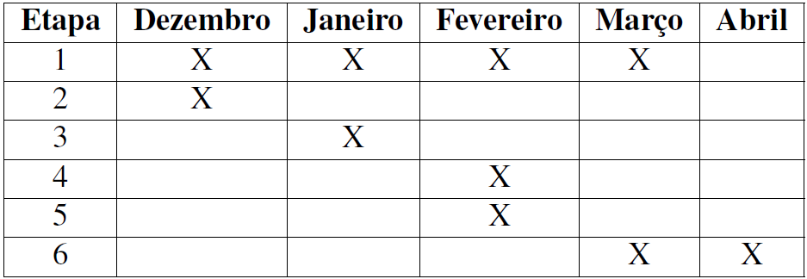
6- Cronograma de atividades
Trabalho de conclusão de curso I:
-1. Revisão Bibliográfica;
-2. Internet das Coisas;
-3. Sistema de Hardware;
-4. Sistema de Software;
-5. Visão macro do projeto;
-6. Monografia e apresentação;

Slide 34
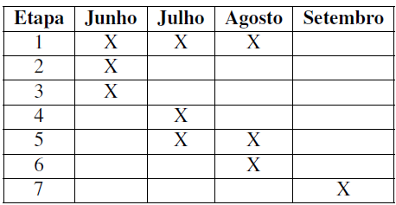
6- Cronograma de atividades
Trabalho de conclusão de curso II:
-1. Revisão Bibliográfica;
-2. Seleção de Materiais;
-3. Execução do Projeto em Hardware;
-4. Execução do Projeto em Software;
-5. Integração Hardware/Software;
-6. Teste e Resultados;

Slide 35
Universidade Federal de Sergipe – UFS Departamento de Engenharia Elétrica – DEL Trabalho de Conclusão de Curso
Automação Residencial Utilizando a IOT
Leones Moura dos Santos
Orientador: Prof. Dr. Antonio Ramirez Hidalgo
29 de Março de 2017

